Slide 1
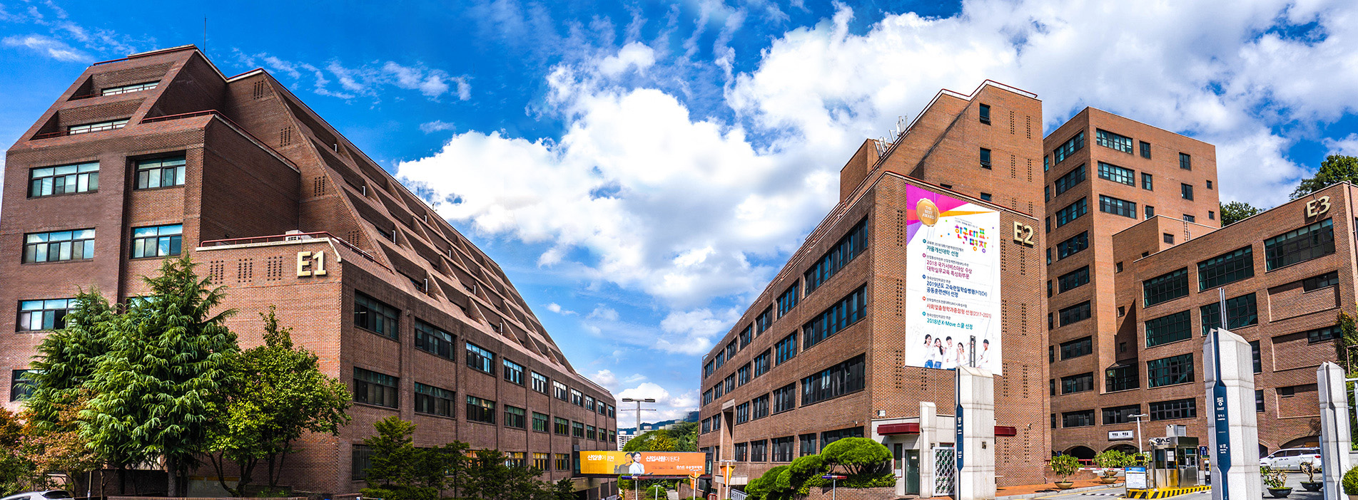


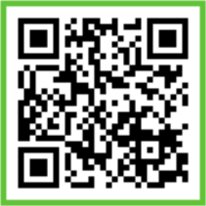
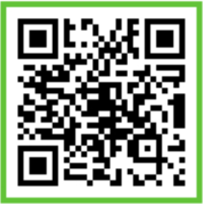


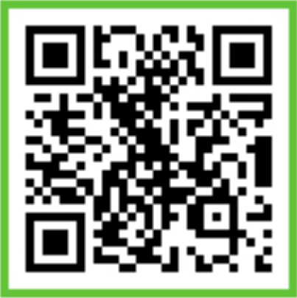
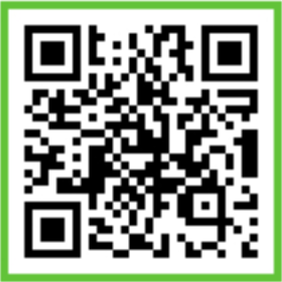
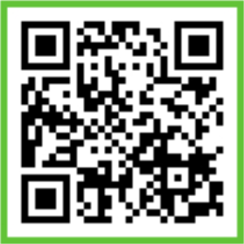
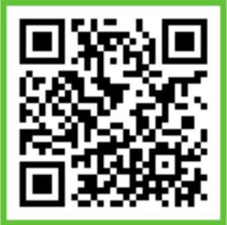
3D 프린터 사용 메뉴얼
1. 3D프린터필라멘트 교체법
2. 3D프린터 필라멘트 Loading(로딩) 방법
3. 3D프린터 USB를 통한 출력 방법
4. 3D프린터
내장 메모리를 통한 출력
방법
8. 3D프린터
모델링 기본
사용법
7. 3D프린터
간편한 사용
방법
6. 3D프린터
Extruder
(압출기)
분리 및 장착
5. 3D프린터
필라멘트
Unlonding
(언로딩)
방법

